Slide 1
傳統字漢語
社群回顧
Fedora 20 釋出同樂會
趙惟倫 <bluebat@member.fsf.org>
2014年1月5日

Slide 2
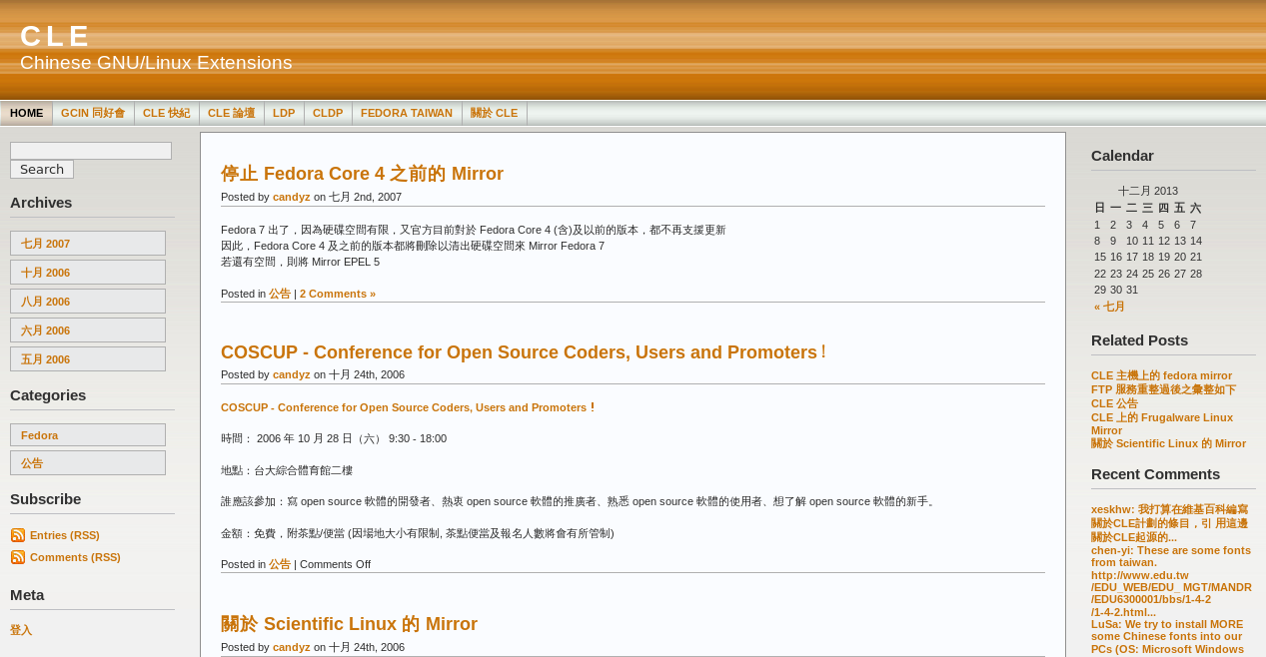

Chinese GNU/Linux Extensions
網址：cle.linux.org.tw
狀態：停滯(新聞、討論區)

Slide 3
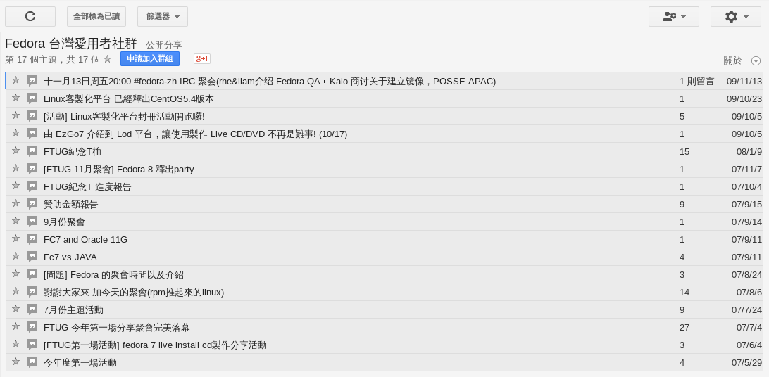
Fedora台灣愛用者社群
網址：groups.google.com/forum/#!forum/ftug
狀態：停滯(郵遞論壇)

Slide 4
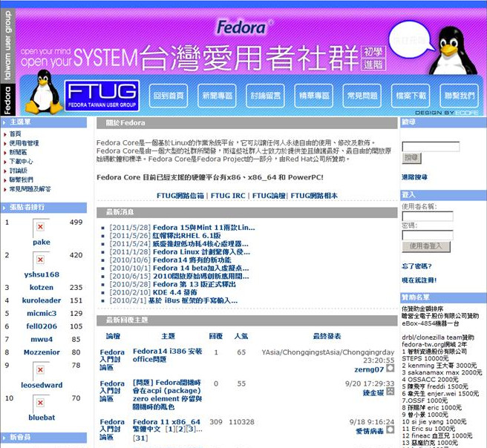
Fedora台灣愛用者社群
網址：fedora-tw.org | fedora.tw
狀態：關閉(新聞、討論區)

Slide 5
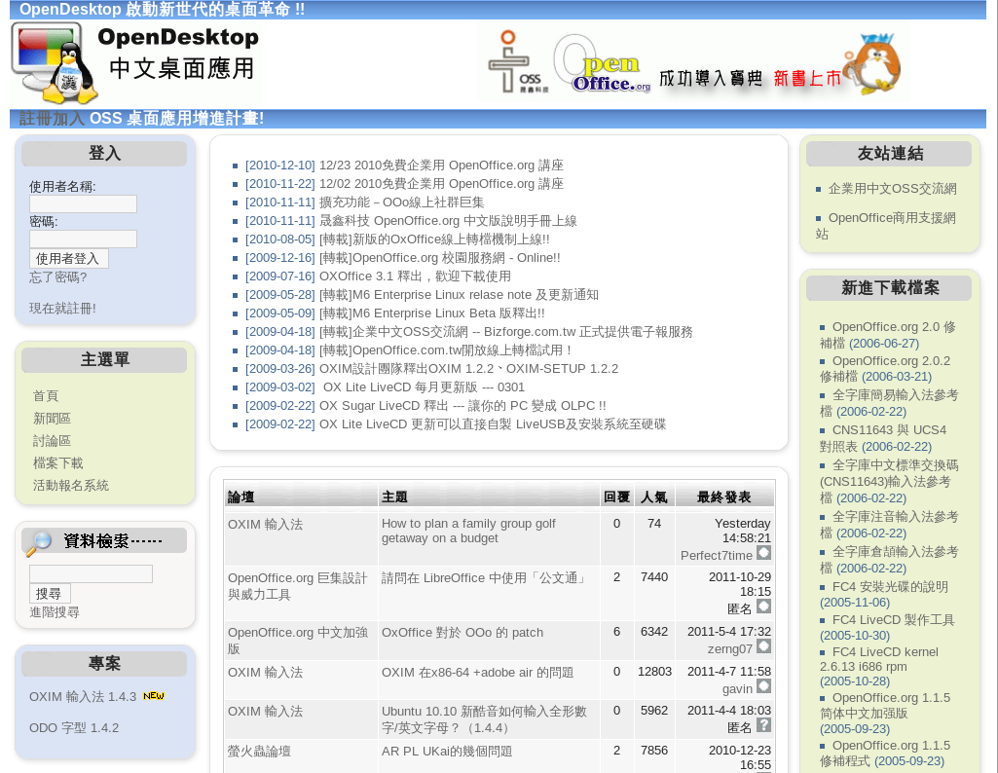
Opendesktop中文桌面應用
網址：opendesktop.org.tw
狀態：關閉(新聞、討論區)

Slide 6

fedora中文社團
網址：www.facebook.com/groups/fedora.chinese/
狀態：停滯(社交網站)

Slide 7

Fedora中文社團
網址：www.facebook.com/groups/fedora.chinesegroup/
狀態：運作(社交網站)

Slide 8

Fedora臺灣社群支援站
網址：fedora.linux.org.tw
狀態：測試(文件)

Slide 9
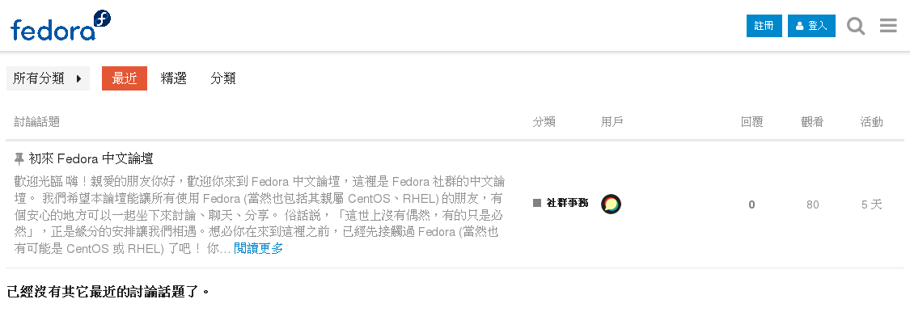
Fedora中文論壇
網址：fedora-tw.org
狀態：測試(討論群組)

Slide 10
謝謝各位
敬請指教
簡報模板：資訊未來大自由(孫賜萍)

